Slide 1
Les 3
ontledingsreacties

Slide 2
Leerdoelen
De leerling kent de termen
chemische reactie
ontledingsreactie
Thermolyse, elektrolyse, fotolyse
De leerling kan een voorbeeld van een reactievergelijking van Thermolyse, elektrolyse, fotolyse maken

Slide 3
Herhaling
Wanneer is er sprake van een chemische reactie?
Vindt er een chemische reactie plaats als je zout van zand scheidt?
Wat is een ontledingsreactie?
Leg uit, wat is
Thermolyse
Elektrolyse
fotolyse

Slide 4
Ontledingsreactie
Ontledingsreactie= een scheikundige reactie met 1 beginproduct en meerdere reactieproducten.
Reactieschema’s
Beginstoffen (fase) -> reactiestoffen(fase)
-> is energie nodig…

Slide 5
Energie voor de reactie
Thermolyse -> warmte wordt toegevoegd
Elektrolyse -> elektriciteit wordt toegevoegd
Fotolyse -> licht wordt toegevoegd.

Slide 6
Nieuw – elektrolyse van water
DEMO: Het toestel van hofmann wordt aangezet.
Wat is de scheikundige naam voor water?
Welke stoffen ontstaan na ontleding?
Schrijf de reactievergelijking op voor de elektrolyse van water.
H₂O
H =waterstof en O= zuurstof
H₂O (vloeibaar) -> H₂ (gas) + O₂ (gas)
Water (vloeibaar) -> waterstof(gas) + zuurstof (gas)

Slide 7
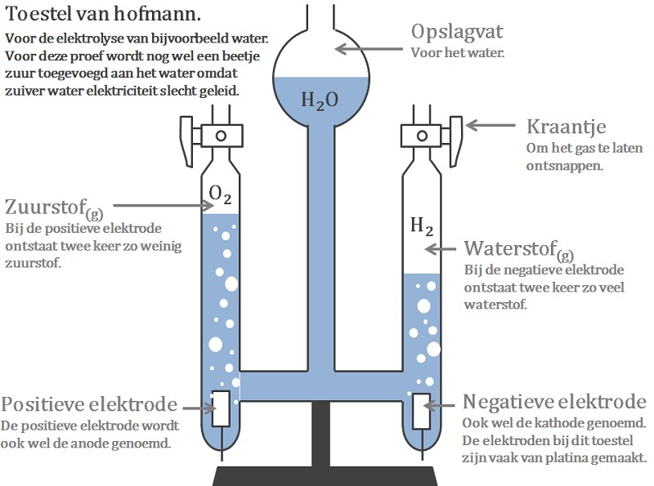

Slide 8
Fotolyse = ontleding met licht
Je plaatst een voorwerp op fotopapier. Fotopapier bestaat uit papier met een laagje zilverchloride.
Het licht valt op een gedeelte van het fotopapier.
Het zilverchloride ontleedt op de plaatsen waar licht komt.
Zilver blijft achter, chloor verdampt.
Je ziet een afdruk van het voorwerp op het papier
Schrijf de reactievergelijking

Slide 9
antwoord
Zilverchloride (vast) -> zilver (vast) + Chloor (gas)

Slide 11
Terug naar het toestel van hofmann
Hoe kun je waterstof aantonen?
2. Hoe kun je zuurstof aantonen?
3. Ontstond er evenveel zuurstof als waterstof?
Als je waterstof aansteekt dan hoor je een “blafje”
Een gloeiende houtspaander gaat feller branden
Er ontstaat 2x zoveel waterstof als zuurstof

Slide 12
maken
“Opgaven ontleden” uit de wikiwijs “chemische reacties”

